Slide 1
Повторительно-обобщающий урок по теме IV и V
История 8 класс, Подготовила Кондратьева Светлана Васильевна

Slide 2
Задание1. Аукцион
Назвать имена людей, оставивших свой след в области культуры, литературы, образования, науки и техники, архитектуры, живописи, скульптуры, музыкального и театрального искусства. (Назвавший имя последним, считается победителем).

Slide 3
Задание 2. Определите исторического деятеля
А) Его политику можно охарактеризовать как политику «непросвещенного абсолютизма»
(Н.Я. Эйдельман)

Slide 4
Задание 2. Определите исторического деятеля
Б) Дворянство невзлюбило его, встало в решительную оппозицию к нему… Простой же народ иначе относился к нему: ценил его за «справедливость» и «строгость», было установлено правосудие и быстрое решение дел, устранились злоупотребления и притеснения и несколько улучшилось положение низших классов общества. (Н.Н. Клочков).

Slide 5
Задание 3. Соотнести даты и события
Даты | События
1) 1725 г 2) 1755 г 3 )1796 г 4) 1797г | а) открытие Московского Университета б) начало правления Павла 1 в) принятие закона об изменении порядка престолонаследия г) открытие Академии Наук

Slide 6
Задание 4. Основные понятия. Объясните значение слов.
1.Классицизм
2. Сентиментализм
3. Кунсткамера
4. Эрмитаж
5. Барокко
6.Черта осёдлости
7. Колонизация
8. Юрта

Slide 7
Задание 5.Музей.
Работая в группах, составьте список вещей, которые бы могли создать представление о России XVIII века современному человеку.
(Оценивается научность, умение заинтересовать материалом, оригинальность идей, количество представленных вещей).

Slide 8
Задание 6. Дайте исторический комментарий архитектурному объекту.
1)Дом Пашкова в Москве. Архитектор В. И. Баженов.
2) Таврический дворец в Петербурге. Архитектор И.Е. Старов.

Slide 9
Задание 7. Назовите перемены, произошедшие в повседневной жизни российских сословий в
1)Жилище
2)Одежде
3)Питании
4)Досуге
5)Чтении
6)Путешествиях

Slide 10
Задание 8. . Какие перемены в жизни народов произошли в течение XVIII столетия? Улучшилась или ухудшилась их жизнь?
) русский народ
2) украинцы и белорусы
3) народы Поволжья
4) народы Казахстана
5) калмыки
6) народ Кавказа
7) народы Сибири и Дальнего Востока

Slide 11
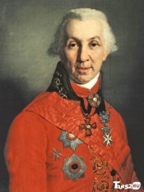
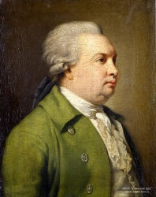
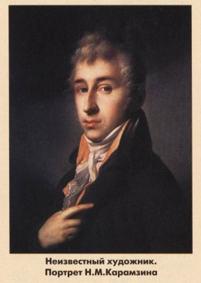
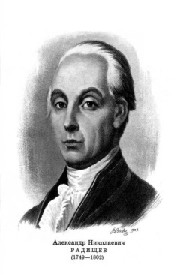
Задание 9. Перед вами портреты крупнейших писателей и поэтов эпохи. С именем каждого назовите одно-два наиболее известных произведения с указанием жанра.

Slide 12
Задание 10. Послушать Музыку Е.И. Фомина . Как вы думаете, интересна ли музыка XVIII века нашим современникам?

Slide 13
Спасибо за внимание!

